Slide 1

Geolocalizador de IPs
Cloud Computing
Ramón Palacios Rodríguez
José Manuel Lozano Dominguez

Slide 2
Introducción
El desarrollo de esta práctica consiste en realizar un servicio de Geolocalización de IPs auto escalable de alta disponibilidad.
Este servicio debe recibir por URL el formato en el que quiere recibir los datos, y la dirección IP. Los formatos que debe aceptar son CSV, XML, y Json. El servicio debe usar elementos de Amazon Web Services (AWS).
Este servicio hará uso de elementos de Amazon Web Services (AWS), como instancias y Elastic Block Store (EBS) entre otros. Como gestor de base de datos se ha usado phpmyadmin, el cual almacena los datos relacionados con las direcciones IPs.

Slide 3
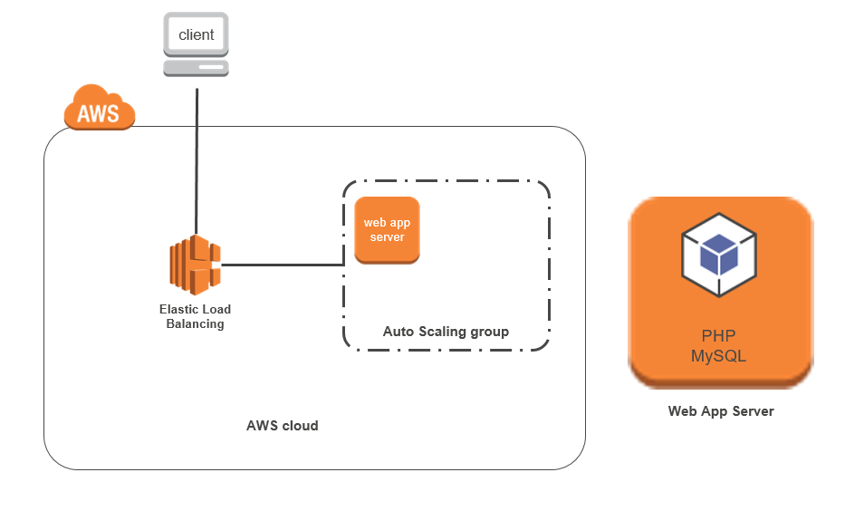
Infraestructura desarrollada

Slide 4
Instancias, Balanceador de Carga y Grupo de auto escalado
Las instancias son t2.micro tanto para servidores como para los clientes
El balanceador de carga junto con el grupo de auto escalado son los encargados de ajustar el número de instancias activas en función de la carga de los servidores
Para optimizar el funcionamiento del balanceador de carga es necesario activar la opción “Health Check” y configurar la ruta del servicio ofrecido
Para que el grupo de auto escalado funcione correctamente se ofrezca de manera adecuada las instancias se lanzan desde una AMI previamente configurada

Slide 5



Diseño del servidor Web
Se usará una distribución Amazon Linux AMI con la siguiente configuración
Gestor de base de datos: phpMyAdmin
Base de datos: realacional MySQL
Servidor Web: Apache

Slide 6
Diseño del servidor Web (II)
Una vez han sido instaladas las herramientas anteriores en el servidor se procede a configurar a las mismas:
La base de datos se cargo mediante un fichero .csv. Dicho fichero se tuvo que cargar a partir de la consola propia de MySQL debido al gran tamaño del fichero
El servicio que ofrece el servidor se encuentra en el fichero index.html

Slide 7
Diseño de los clientes
Son intacias del mismo tipo que el servidor, con la salvedad de la configuración.
En este caso se utiliza la herramienta Siege, dicha herramienta permite medir la capacidad de una aplicación web para mantenerse activa, y mantener sus servicios.
Se utilizaron varias instancias clientes para comprobar el correcto funcionamiento del servicio

Slide 8
Toma de decisiones
Para seleccionar el tipo de instancia se opto por el de menor precio posible para abaratar costes. En este caso se usará t2.micro
Se opto por el lenguaje PHP para la programación web debido a que es el más conocido por los componentes del grupo
Se opto por una base de datos relacional debido a que era necesaria una base de datos con muchas lecturas y pocas escrituras. Por ello se opto por MySQL y phpMyAdmin como gestor.
También se instaló el framework SLIM para la creación de API REST en PHP pero por motivos de tiempo no se termino de desarrollar la API REST.

Slide 9
Problemas encontrados
Creación de la BD a partir de un fichero .csv con un gran número de registros. Se solucionó con la importación del fichero .csv a través de la consola de MySQL
Balanceador de carga no detectaba el fallo al conectar el servidor Web con la BD. Se solucionó con línea que enviará el código 500 HTTP. Además se estableció como ruta de “Health Check” con la ruta del fichero index.php
Fallos al crear o eliminar instancias. Se debía a la necesidad de establecer un correo y validar el correo en las alarmas asociadas al crear o eliminar una instancia.

Slide 10
Problemas encontrados
Pruebas de esfuerzo Siege. Provocaba un gran número de fallos de segmentación de memoria. Se solucionó con un mayor número de clientes y con un menor número de peticiones concurrentes
Limitación en el número de peticiones concurrentes en MySQL. Se resuelve modificando un parámetro. Actualmente está limitado a 150 peticiones concurrentes.
Tiempo necesario para concocer como implementar una API REST con SLIM en PHP
Retraso en el estado de las instancias . En el modo administrador no se observa el estado de la instancia en tiempo real

Slide 11
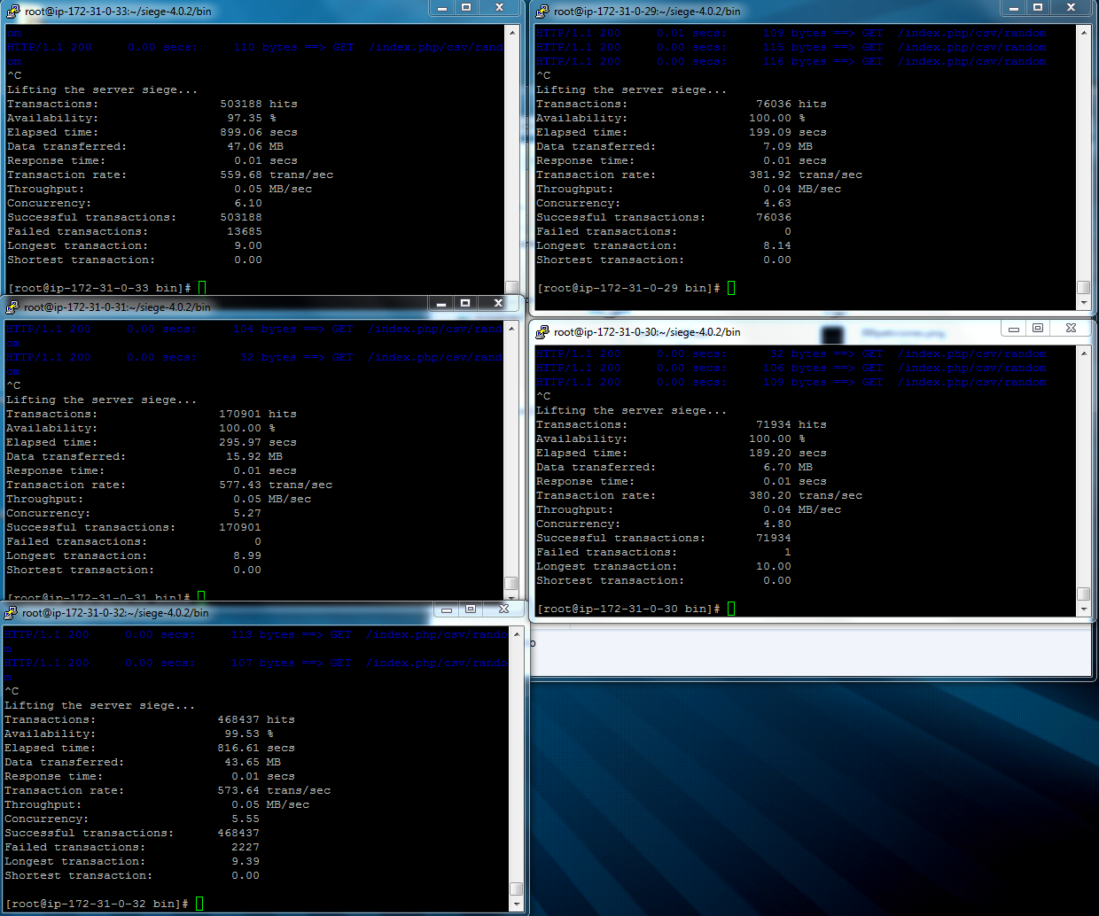
Pruebas de esfuerzo

Slide 12
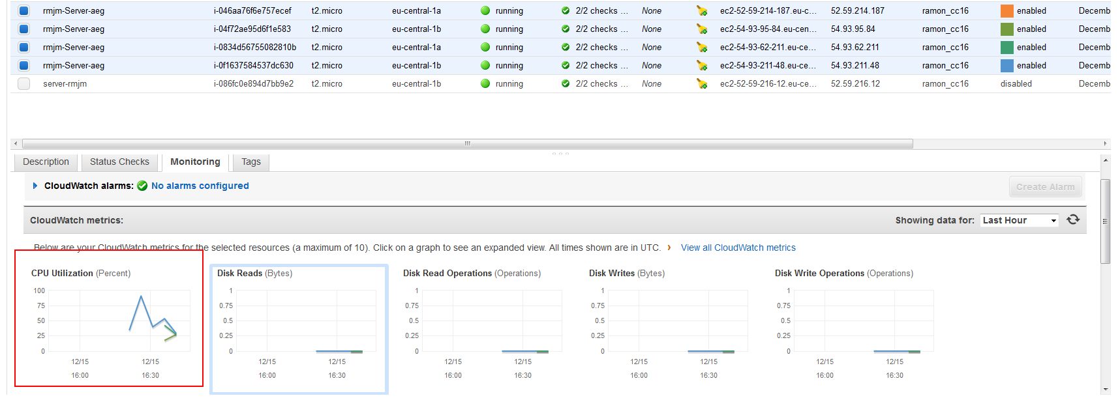
Pruebas de esfuerzo (II)

Slide 13
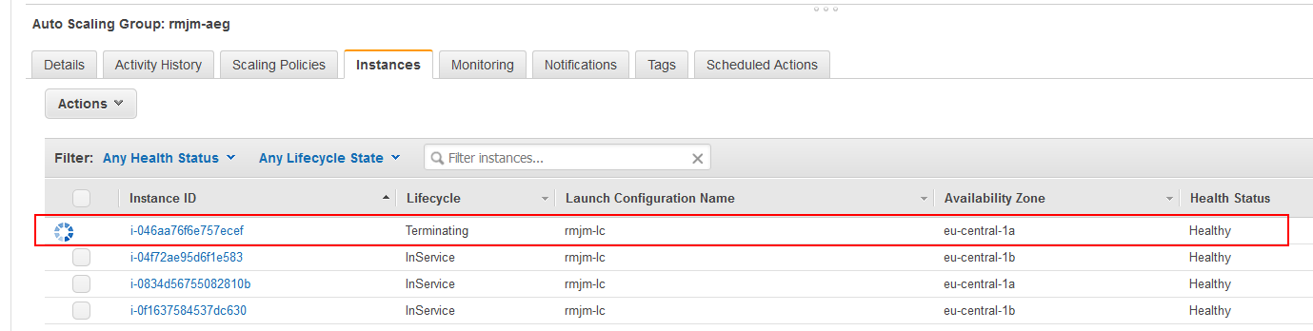
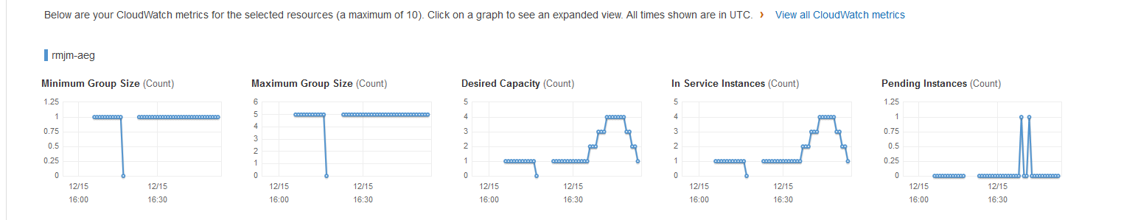
Pruebas de esfuerzo (III)

Slide 14
Conclusiones
Se ha descubierto la posibilidad de tener máquinas alojadas en cualquier lugar del planeta con las cuales se puede trabajar para hacer llegar un servicio a la población global
La práctica desarrollada ha permitido obtener un gran conocimiento sobre cómo funciona AWS y cómo poder desplegar una aplicación en su ecosistema. Al finalizar la práctica se ha conseguido un buen grado de manejabilidad y compresión de los sistemas utilizados de AWS.
Los datos obtenidos en las pruebas de estrés confirman que el sistema soporta hasta 1000 peticiones concurrentes, siendo el tiempo medio de respuesta de 0.01 segundos y la petición más lenta de 10 segundos. Con ello se observa que el servicio en su peor momento ha sufrido un retraso de 10 segundos.

Slide 15
Posibles mejoras
El servicio tenido en cuenta genera una base de datos no es modificable. Por tanto, se ha seguido un modelo en el que las instancias tengan cargadas la base de datos localmente, y no requieran de un servicio externo. Si los registros subrieran muchas escrituras sería mejor opción una base de datos tipo RDS de AWS
Por otro lado, si lo que se desea es un menor tiempo de respuesta, se debería optar por un diseño con una base de datos no relacional como MongoDB.
Otra posible mejora, sería el diseño del servicio como una API REST como se pedía en la parte opcional para realizar la práctica. Esto permitiría incorporar este servicio a cualquier aplicación que responda al servicio HTTP

Slide 16
Referencias
https://www.youtube.com/watch?list=PL_d-XKRO_5G82DPjw4r5xEbdhVngzC9Ju&v=sNkAgCdBxo4
https://aws.amazon.com/es/documentation/
https://docs.aws.amazon.com/AWSEC2/latest/UserGuide/ec2-ug.pdf
http://howto.gandasoftwarefactory.com/desarrollo-software/2014/como-instalar-phpmyadmin-ubuntu-linux-20140929/
http://lite.ip2location.com/database/ip-country-region-city-latitude-longitude-zipcode-timezone
http://www.konnichiwamundo.com/2013/08/importar-un-fichero-csv-grande-a-mysql.html
https://www.youtube.com/watch?v=V0J2ULF0A-c&list=PL_d-XKRO_5G82DPjw4r5xEbdhVngzC9Ju&index=2
http://helloit.es/2011/07/limite-de-conexiones-en-mysql/

Slide 17


